Slide 1
Accès libre et gratuit à la littérature sur la biodiversité
Free & Open Access
to Biodiversity Literature
Une introduction à BHL
An Introduction to BHL
Musée canadien de la nature
Canadian Museum of Nature
February 1st, 2017 – Divisional Meeting
Notes:
Hello! Today we thought we’d give you a really brief introduction to the Biodiversity Heritage Library (BHL). Has anyone ever used BHL?
Bonjour, aujourd'hui, nous avons pensé vous donner une très brève introduction de BHL (Biodiversity Heritage Library). Quelqu'un at-il déjà utilisé BHL?

Slide 2
La ‘’Biodiversity Heritage Library’’ donne un accès gratuit et en ligne des ressources bibliothécaires à travers le monde.
Notes:
The Biodiversity Heritage Library provides free and open online access to library collections from around the world.
BHL donne un accès en ligne gratuit et ouvert aux collections des bibliothèques du monde entier.

Slide 3
The Biodiversity Heritage Library provides free and open online access to library collections from around the world.
Notes:
The Biodiversity Heritage Library provides free and open online access to library collections from around the world.
BHL donne un accès en ligne gratuit et ouvert aux collections des bibliothèques du monde entier.

Slide 4
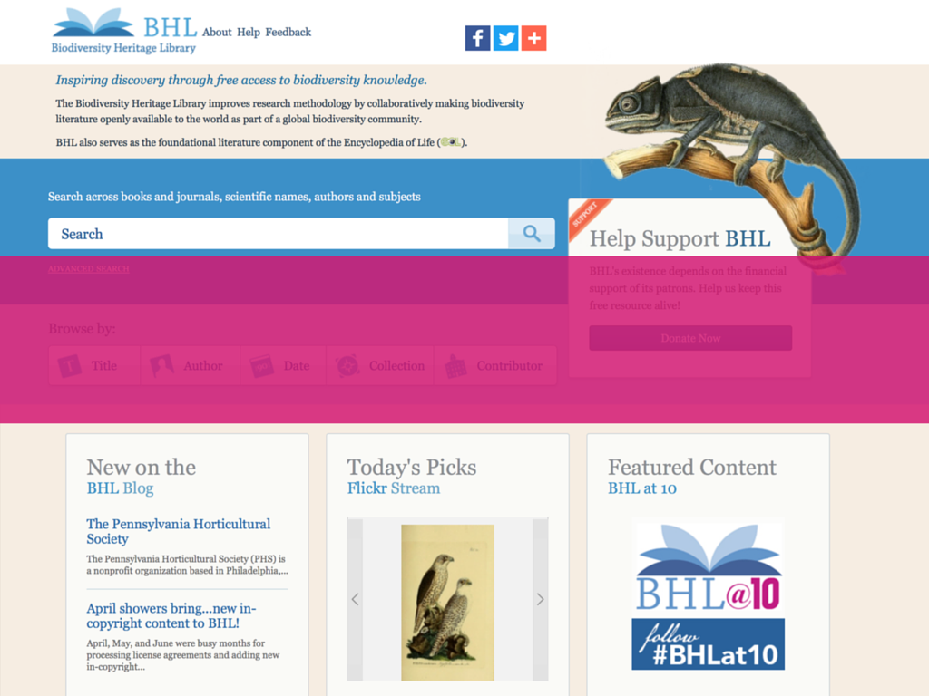
BHL(www.biodiversitylibrary.org) est une bibliothèque numérique à accès libre pour la littérature et les archives sur la biodiversité.
The Biodiversity Heritage Library (www.biodiversitylibrary.org) is an open access digital library for biodiversity literature and archives.
Notes:
Simply put, BHL is an open access digital library for biodiversity literature and archives.
Autrement dit, BHL est une bibliothèque numérique à accès libre pour la littérature sur la biodiversité et les archives.

Slide 5
BHL est un consortium mondial
16 MEMBRES
15 AFFILIÉS
60+ PARTENAIRES MONDIAUX
DEPUIS AOÛT 2016
Notes:
BHL operates as a consortium of natural history and botanical institutions and libraries around the world that work together to develop the library and digitize their own natural history collections and make them freely available in BHL.
BHL participation is divided into Members, Affiliates, and Partners, each of which have varying degree of administrative and governance privileges. As of July 2016, there were 16 Members, 15 Affiliates, and a total of over 60 Partners across every continent (except Antarctica) contributing to BHL. We recently became the first Canadian Affiliate.
BHL fonctionne comme un consortium d'histoire naturelle, d’institutions botaniques et de bibliothèques à travers le monde qui travaillent dans le but de développer une bibliothèque virtuelle en numérisant leurs propres collections d'histoire naturelle et les rendant librement disponibles dans BHL.
La participation de BHL est divisée en Membres, Affiliés et Partenaires, dont chacun a un degré variable de privilèges administratifs et de gouvernance. En juillet 2016, il y avait 16 membres, 15 affiliés et un total de plus de 60 partenaires répartis sur tous les continents (sauf l'Antarctique) qui contribuent à BHL. Nous sommes récemment devenus le premier affilié canadien.

Slide 6
BHL is a Global Consortium
16 MEMBERS
15 AFFILIATES
60+ WORLDWIDE PARTNERS
AS OF AUGUST 2016
Notes:
BHL operates as a consortium of natural history and botanical institutions and libraries around the world that work together to develop the library and digitize their own natural history collections and make them freely available in BHL.
BHL participation is divided into Members, Affiliates, and Partners, each of which have varying degree of administrative and governance privileges. As of July 2016, there were 16 Members, 15 Affiliates, and a total of over 60 Partners across every continent (except Antarctica) contributing to BHL. We recently became the first Canadian Affiliate.
BHL fonctionne comme un consortium d'histoire naturelle, d’institutions botaniques et de bibliothèques à travers le monde qui travaillent dans le but de développer une bibliothèque virtuelle en numérisant leurs propres collections d'histoire naturelle et les rendant librement disponibles dans BHL.
La participation de BHL est divisée en Membres, Affiliés et Partenaires, dont chacun a un degré variable de privilèges administratifs et de gouvernance. En juillet 2016, il y avait 16 membres, 15 affiliés et un total de plus de 60 partenaires répartis sur tous les continents (sauf l'Antarctique) qui contribuent à BHL. Nous sommes récemment devenus le premier affilié canadien.

Slide 7
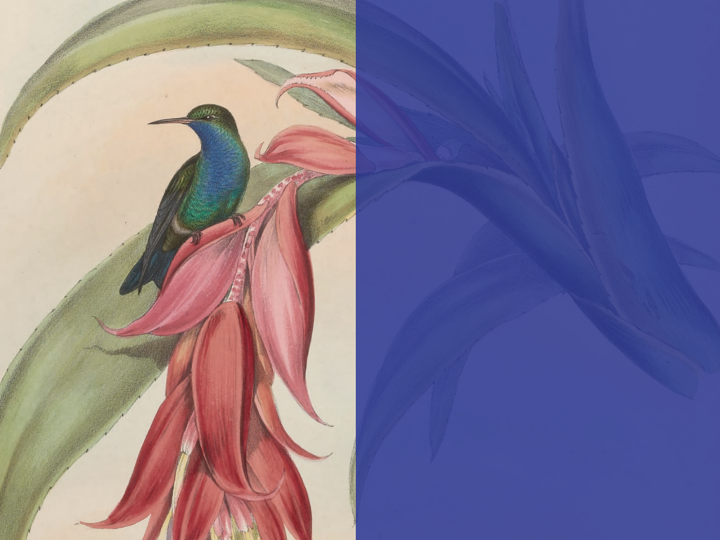
50+ MILLION
PAGES
110,000+
186,000+
TITRESTITLES
VOLUMES
169+ MILLION
INSTANCES DES NOMS TAXONOMIQUES INSTANCES OF TAXONOMIC NAMES
490+
TITRES EN DROITS D’AUTEUR POUR BHL
IN-COPYRIGHT TITLES LICENSED FOR BHL
ENTENTES AVEC
AGREEMENTS WITH
215+
LICENSEURS LICENSORS
*Stats as of August 2016
Notes:
To date, BHL’s collections include over 50 million pages, which comprise over 110,000 titles and over 186,000 volumes.
To date, over 169 million instances of taxonomic names have been indexed throughout the collection. They also work with rights holders to secure permission to digitize in-copyright content in BHL. To date, they have received permission for over 490 in-copyright titles, amounting to agreements with over 215 licensors.
À ce jour, les collections de BHL comprennent plus de 50 millions de pages, qui comprennent plus de 110 000 titres et plus de 186 000 volumes.
De plus, plus de 169 millions d'exemples de noms taxonomiques ont été indexés dans toute la collection. Ils travaillent également avec les détenteurs de droits pour obtenir l'autorisation de numériser le contenu protégé par les droits d’auteur. À ce jour, ils ont obtenu la permission de plus de 490 titres en droit d'auteur, ce qui représente des accords avec plus de 215 licenseurs.

Slide 8
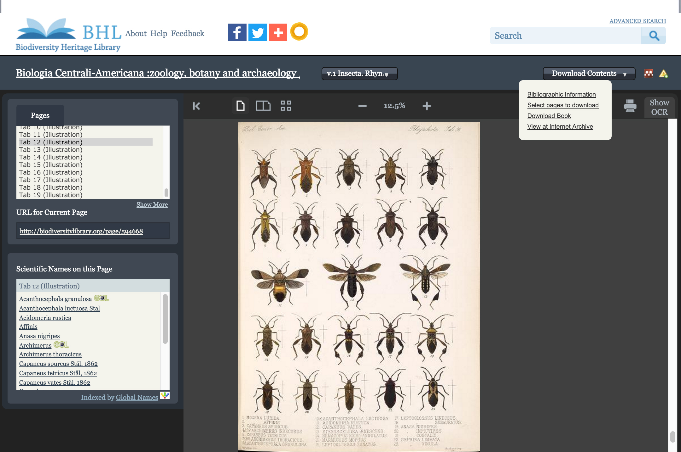
Anatomie d’un livre BHL Anatomy of a BHL Book
Social Media Tools
Download Options
Taxonomic Name Recognition
Notes:
Here’s a look at what a book looks like in BHL. There are various ways to zoom in on and view a page.
In the header you can also see easy ways to share the page you’re looking at on social media and discover online mentions of the book you’re looking at.
On the right, you can see the various download options available, and then on the lower left you’ll see the taxonomic name recognition in action.
The scientific names box lists the taxonomic names found on the page you’re viewing. By clicking on any of those names, you can also go to a bibliography listing other books that mention that name.
Voici un aperçu de ce qu'est un livre dans BHL. Il existe plusieurs façons de zoomer et d'afficher une page. Dans l'en-tête, vous pouvez également voir des moyens simples de partager la page que vous regardez sur les réseaux sociaux et de découvrir les mentions en ligne du livre que vous regardez. Sur la droite, vous pouvez voir les différentes options de téléchargement disponibles, puis en bas à gauche vous verrez la reconnaissance du nom taxonomique en action. La zone des noms scientifiques répertorie les noms taxonomiques trouvés sur la page que vous visualisez. En cliquant sur l'un de ces noms, vous pouvez également aller à une bibliographie répertoriant d'autres livres qui mentionnent ce nom.

Slide 9
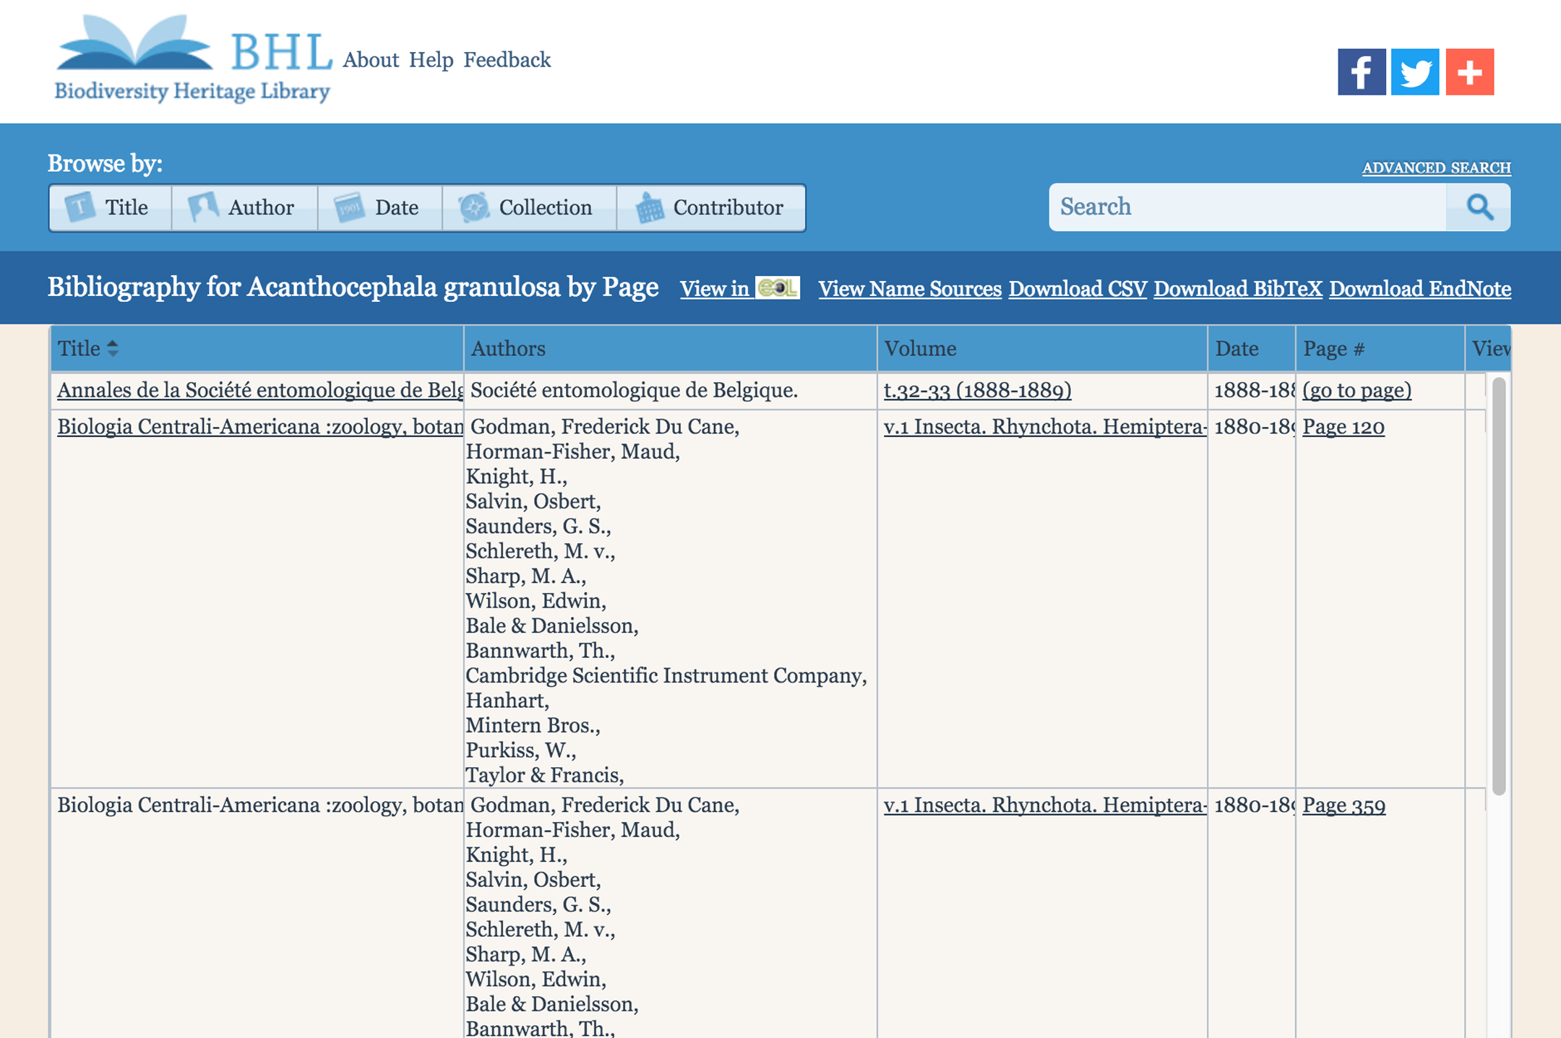
Bibliographies d’espèces Species Bibliographies
View Taxonomy Source Information
Click on Link to View Page
Notes:
Here’s an example of that species bibliography. You can see that the right-hand column allows you to click and immediately view any of the pages in the bibliography.
Voici un exemple de cette bibliographie d'espèces. Vous pouvez voir que la colonne de droite vous permet de cliquer et de visualiser immédiatement toutes les pages de la bibliographie.

Slide 10
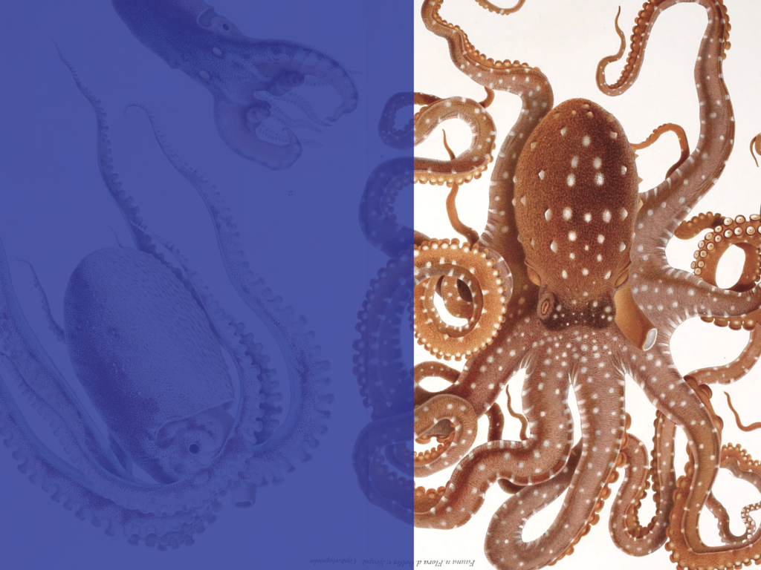
WWW.FLICKR.COM/BIODIVLIBRARY
105,000+
IMAGES SUR FLICKR
IMAGES IN FLICKR
188+ MILLION
TOTAL VUES SUR LES IMAGES
TOTAL VIEWS ON IMAGES
28,600+
TOTAL DES IMAGES
TAGGÉES
TOTAL IMAGES
TAGGED
27%
18,000+
TOTAL DE LA COLLECTION FLICKR TAGGÉ
OF TOTAL FLICKR COLLECTION TAGGED
IMAGES TAGGÉES DANS EOL
TAGGED IMAGES IN EOL
*Stats as of August 2016
Notes:
One of BHL’s most popular social media sites is our Flickr. Our collections are filled with millions of stunning scientific illustrations. To date they have over 105,000 images in Flickr, and these images have been viewed over 188 million times.
Flickr also provides a citizen science opportunity. In order to make the images more discoverable, they ask the community to add tags to these images that indicate the species depicted. To date, over 28,600 images have been tagged by volunteers, amounting to 27% of the total Flickr collection. These tags not only mean that users can search for images of specific species, but they also allow BHL to share these resources with other databases – for instance, the Encyclopedia of Life (EOL).
L'un des sites de médias sociaux les plus populaires de BHL est Flickr. Nos collections sont remplies de millions de superbes illustrations scientifiques. À ce jour, ils ont plus de 105 000 images dans Flickr, et ces images ont été visionnées plus de 188 millions de fois. Flickr offre également une opportunité scientifique pour les citoyens. Afin de rendre les images plus faciles à découvrir, elles demandent à la communauté d'ajouter des étiquettes à ces images qui indiquent les espèces représentées. À ce jour, plus de 28 600 images ont été marquées par des volontaires, soit 27% de la collection Flickr totale. Ces balises non seulement signifient que les utilisateurs peuvent rechercher des images d'espèces spécifiques, mais ils permettent également à BHL de partager ces ressources avec d'autres bases de données - par exemple, l'Encyclopédie de la Vie (EOL).

Slide 11
Notes:
Comme nous l'avons mentionné, le MCN est récemment devenu le premier affilié canadien et nous avons contribué à l'élaboration de nos deux premières publications, Introduction to Amphibians et Reptiles du Canada, et Introduction aux Amphibiens et Reptiles du Canada, par Francis Cook.
As mentioned the CMN has recently become the first Canadian Affiliate, and have contributed our first two publications, Introduction to Canadian Amphibians and Reptiles, and Introduction aux Amphibiens et Reptiles du Canada, both by Francis Cook.

Slide 12
Notes:
As mentioned the CMN has recently become the first Canadian Affiliate, and have contributed our first two publications, Introduction to Canadian Amphibians and Reptiles, and Introduction aux Amphibiens et Reptiles du Canada, both by Francis Cook.
Comme nous l'avons mentionné, le MCN est récemment devenu le premier affilié canadien et nous avons contribué à l'élaboration de nos deux premières publications, Introduction to Amphibians et Reptiles du Canada, et Introduction aux Amphibiens et Reptiles du Canada, par Francis Cook.

Slide 13
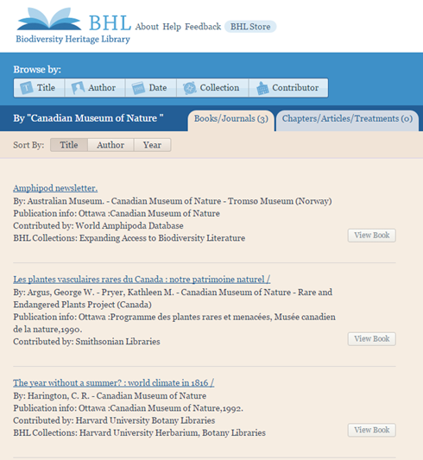
Notes:
We have also granted permission for other institutions to scan and contribute CMN publications.
Nous avons également autorisé d'autres institutions à scanner et à contribuer aux publications du MCN.

Slide 14
http://www.biodiversitylibrary.org
Notes:
We are of course always happy to provide articles and books through Interlibrary Loans, but BHL is always available to you as well at this address.
Nous sommes, bien sûr, toujours heureux de fournir des articles et des livres grâce à des prêts interbibliothèques, mais BHL est toujours à votre disposition à cette adresse.

Slide 15
Merci / Thank You!
Questions?
Musée canadien de la nature / Canadian Museum of Nature

